Slide 1
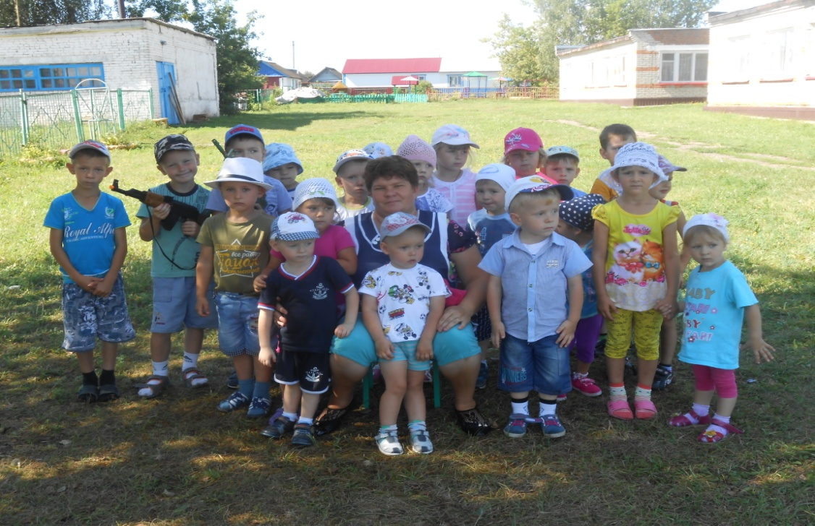
Лето – прекрасная пора!

Slide 2
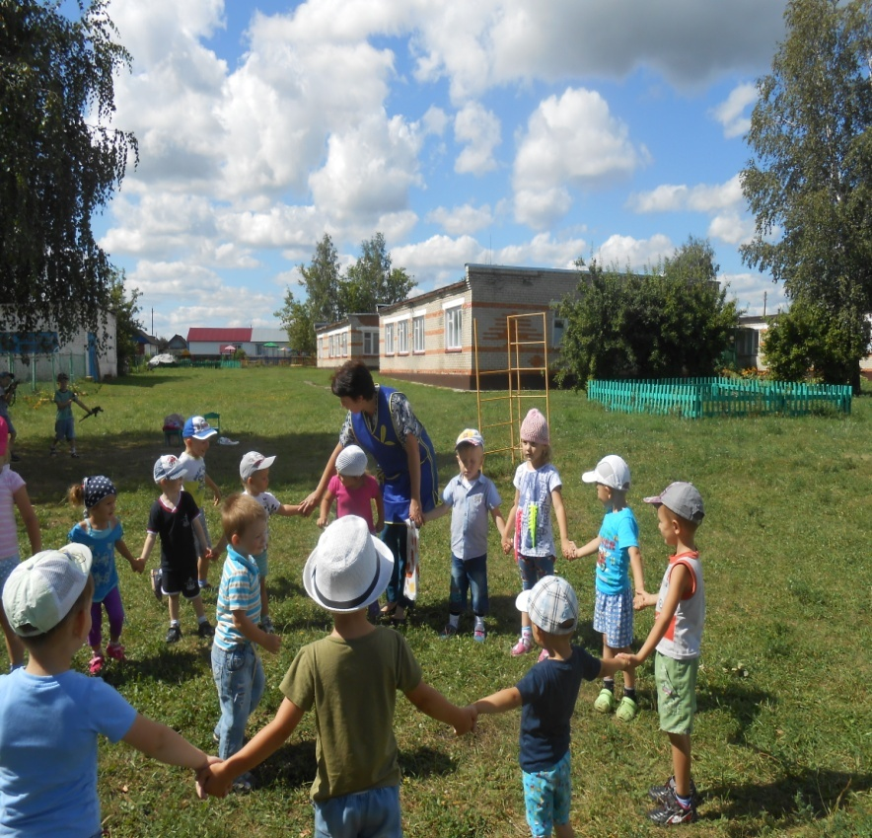
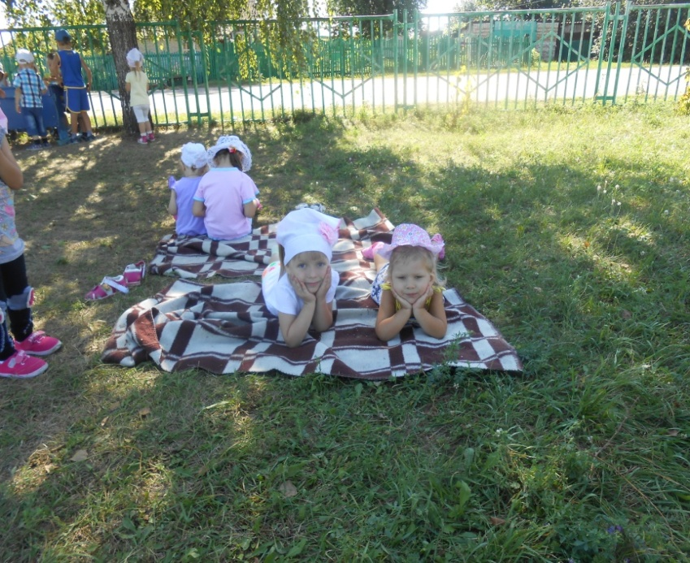
Доброе лето!
Доброе лето!
Сколько тепла в нем
И сколько в нем света!

Slide 3
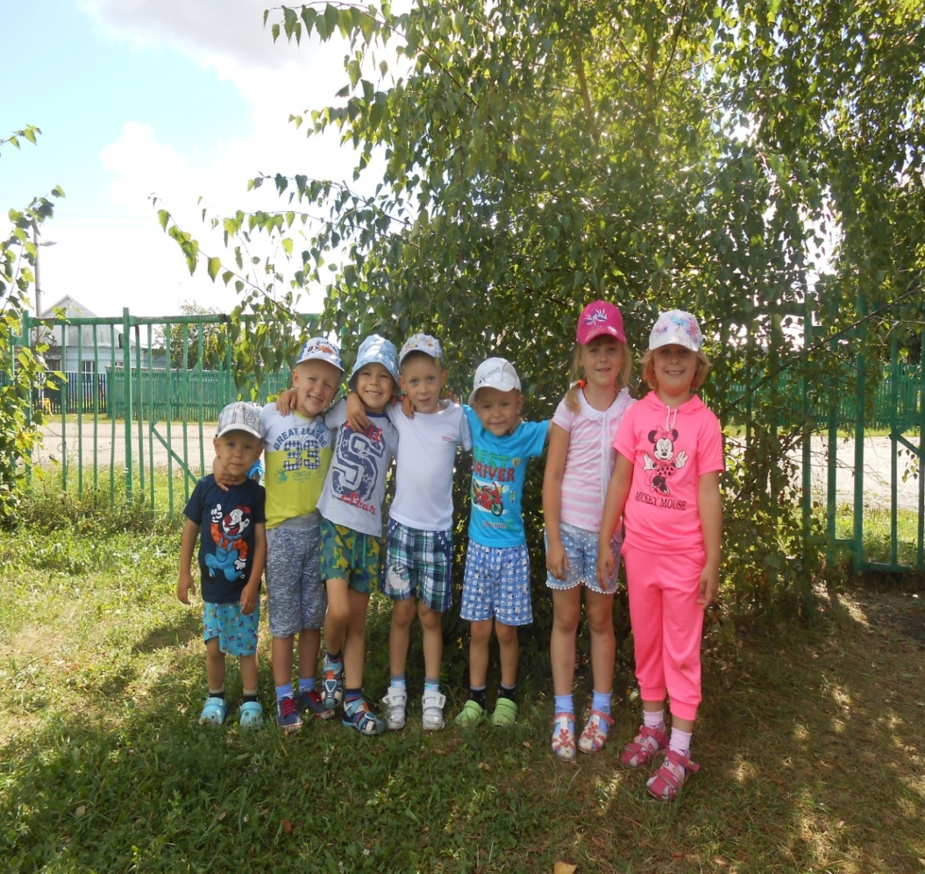
Солнышко над крышей,
Тень прохладой дышит,
На траве цветочки,
На кустах листочки.

Slide 4
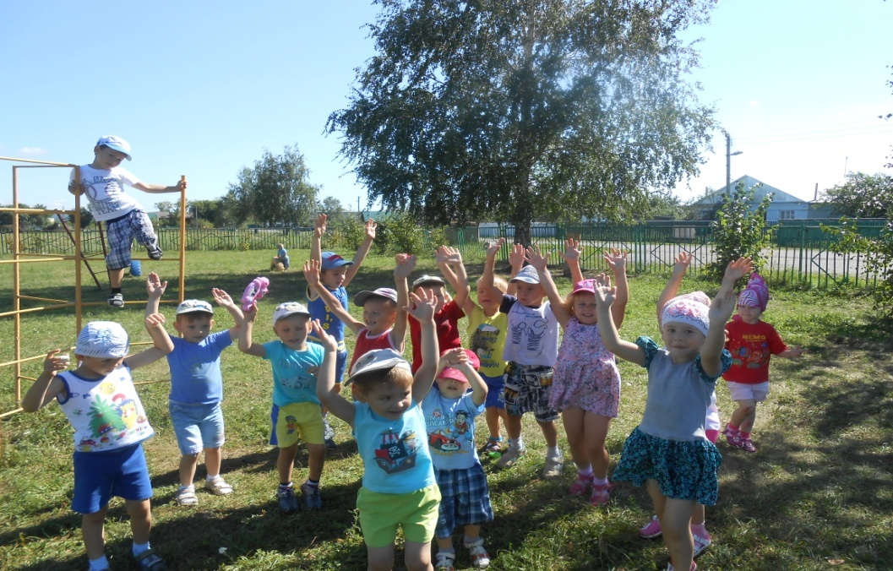
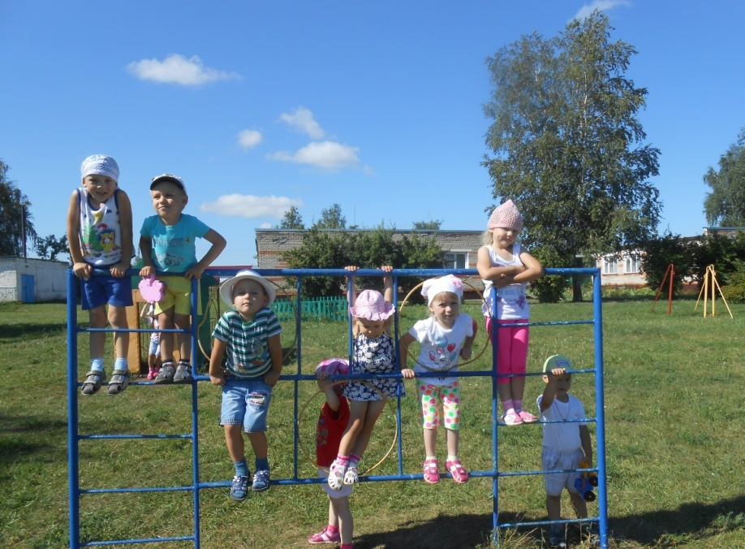
Мы зарядку любим очень. Каждый стать здоровым хочет. Сильным смелым вырастать И в игре не отставать!

